Slide 1
区块链应用于供应链金融的研究
姓 名：刘超群
学 号：15720624
指导老师：吴建刚

Slide 2
一
前言
二
区块链应用于供应链金融的可行性分析
区块链应用于供应链金融的模式
目 录
三
Contents
四
区块链应用于供应链金融的情景分析
五
案例分析
六
区块链应用于供应链金融的难点与建议

Slide 3
目 录
Contents
一、前言
1、选题背景与意义
2、文献综述
研究思路
3、研究思路和方法
方法：情景分析、案例研究
1、填补了区块链应用于供应链金融的理论空白
4、研究创新点
2、案例分析法与情景分析法相结合

Slide 4
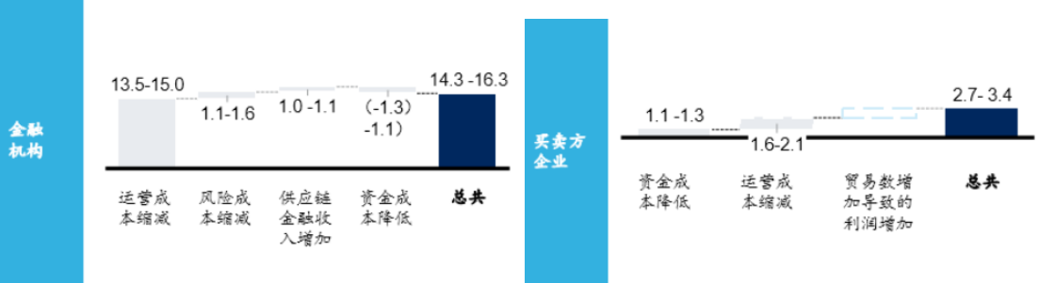
一、前言
1、供应链金融的在发展过程中受到制约
选题背景
2、区块链技术具有颠覆所有行业的可能性
图1.1 区块链应用于供应链金融带来的经济影响（单位：亿美元） 来源：麦肯锡报告

Slide 5

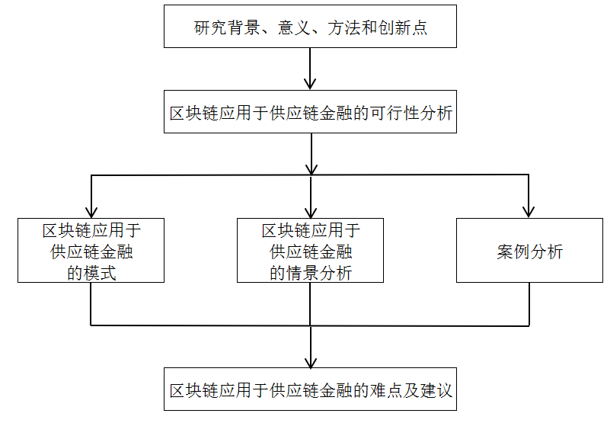
研究思路
思路：
延时符

Slide 6
二、区块链应用于供应链金融的可行性分析
缺乏完整的信用体系
信息不对称
1、供应链金融概述
供应链金融生态圈的协同发展受制约
目 录
供应链自身的风险
Contents
2、区块链概述
区块链的分布式记账适合多方参与的交易场景
区块链技术可以重塑信用体系
3、可行性分析
智能合约提高效率并节约成本
区块链可以应用于数字资产的确权

Slide 7
三、区块链应用于供应链金融的模式
与核心企业或平台合作
1、应用模式
从提供供应链服务入手
2、技术体系的选择：场景适用性、计算能力、架构分层的合理性、共识机制、原生货币、未来的发展潜力等方面考虑
3、平台架构

Slide 8
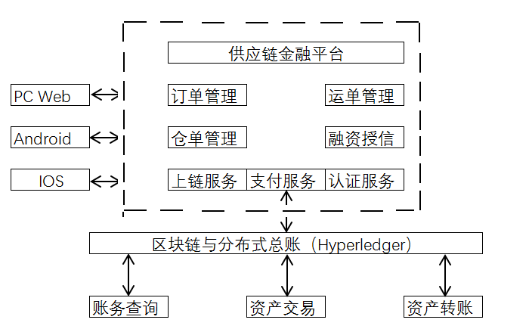
平台架构
基于区块链的供应链金融应用图
延时符

Slide 9
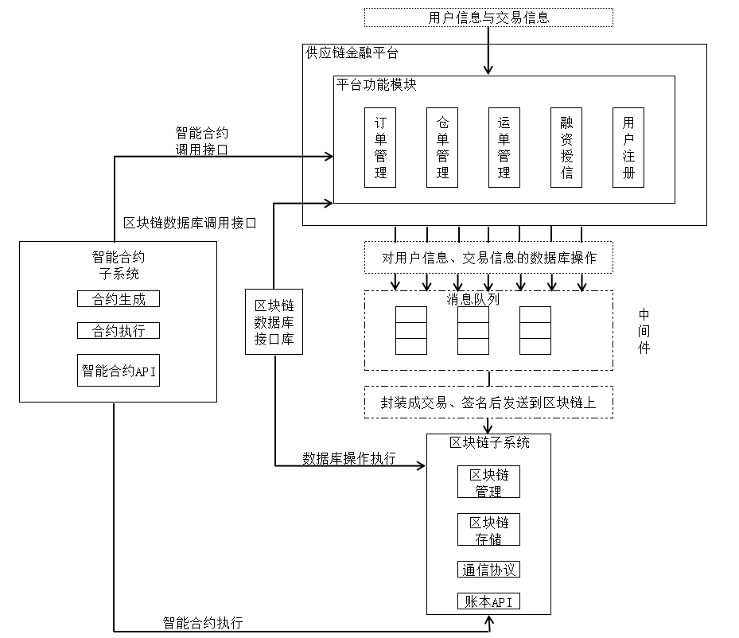
流程

Slide 10
四、区块链应用于供应链金融的情景分析
1、应收账款融资模式情景分析
目 录
2、预付账款融资模式情景分析
Contents
3、存货质押融资模式情景分析
对物流的影响
4、区块链应用带来的影响
对金融机构的影响
对企业的影响
对供应链生态圈的影响

Slide 11
四、区块链应用于供应链金融的情景分析
区块链应用带来的影响
1、对物流的影响
（1）可以保证货物安全，避免错领、丢件
（2）可以优化物流运输路线和日程安排
（3）实现物流商品资产化
2、对金融机构的影响
（1）降低银行的成本投入
（2）减少银行风险承担
（3）促进信息的交流共享
3、对企业的影响
4、对供应链生态圈的影响

Slide 12
五、案例分析
1、钱香金融：第三方存证平台
目 录
Contents
2、易见区块链技术应用系统：与企业合作
初期：提供一个基于区块链技术的真假校验云平台
3、Vechain（唯链）
后期：拓展到供应链管理和商业智能合约领域，切入供应链金融

Slide 13
六、区块链应用于供应链金融的难点与建议
1、面临的难点
区块链尚未有通用的标准
区块链技术的瓶颈尚待突破
对于区块链技术的监管问题
区块链的生态圈不成熟
人才短缺问题
2、 区块链技术应用于供应链金融中的建议
政府发挥相应的支持和引导作用
科研院所要加快人才培养的进程
现有企业的应对
构建完善的生态系统
加强国际国内交流与合作
目 录
Contents

Slide 14
感谢聆听
刘超群

